Slide 1
Коррекция звукопроизношения: занятия дома
МУНИЦИПАЛЬНОЕ АВТОНОМНОЕ ОБЩЕОБРАЗОВАТЕЛЬНОЕ УЧРЕЖДЕНИЕ
«СРЕДНЯЯ ШКОЛА-ИНТЕРНАТ № 1 ИМЕНИ В.П.СИНЯКОВА»
Учитель-логопед: Ольга Викторовна Четвергова

Slide 2
Недостатки звукопроизношения – это нарушение произносительной стороны речи, обусловленное недостаточной подвижностью артикуляционного аппарата.

Slide 3
Варианты нарушения звукопроизношения:
замена одного звука другим (лук-вук),
искаженное произношение звука,
полное отсутствие в речи определенного звука (рыба-ыба).

Slide 4
Факторы влияющие на преодоление недостатков произношения:
Индивидуальные, возрастные и психологические особенности ребенка.
Регулярность посещения занятий ребенком.
Участие родителей в процессе коррекции.
Степень сложности дефекта.

Slide 5
Этапы работы над звуком:
Подготовительный этап
Развитие речевого дыхания - хорошее речевое дыхание обеспечивает ясную дикцию и четкое произношение звуков.

Slide 6
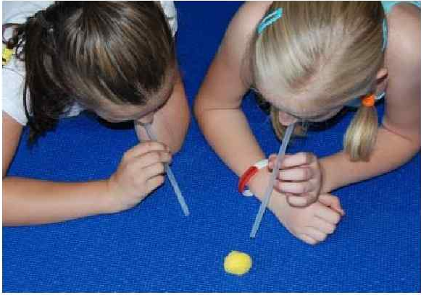




Slide 7


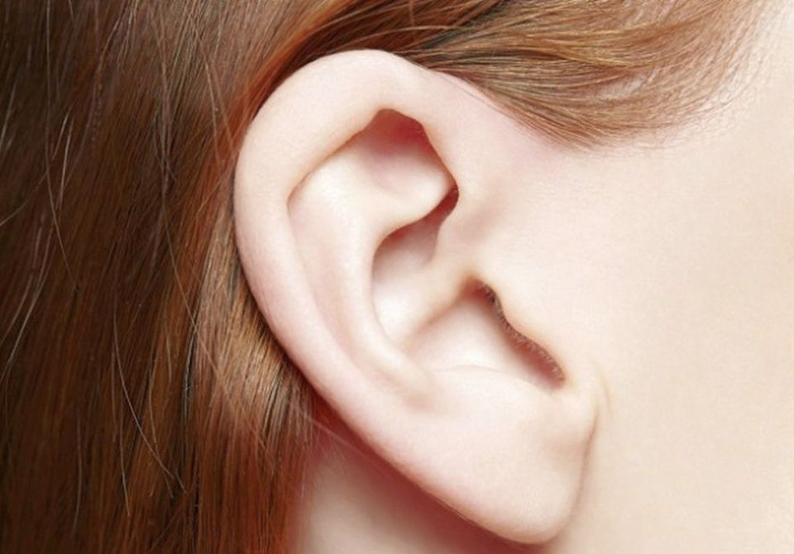
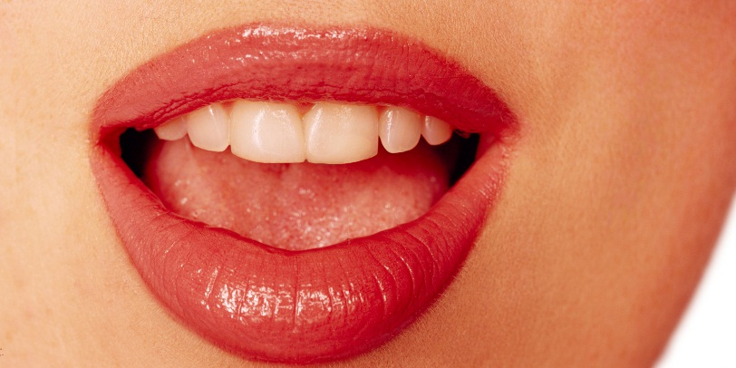

2. Развитие артикуляционного аппарата.
Опора на три анализатора:
Слуховой Речевой Зрительный

Slide 8
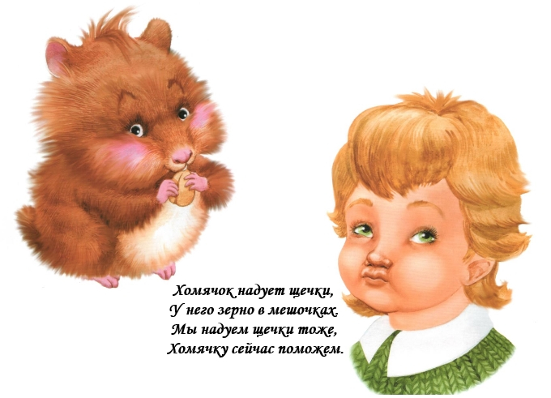
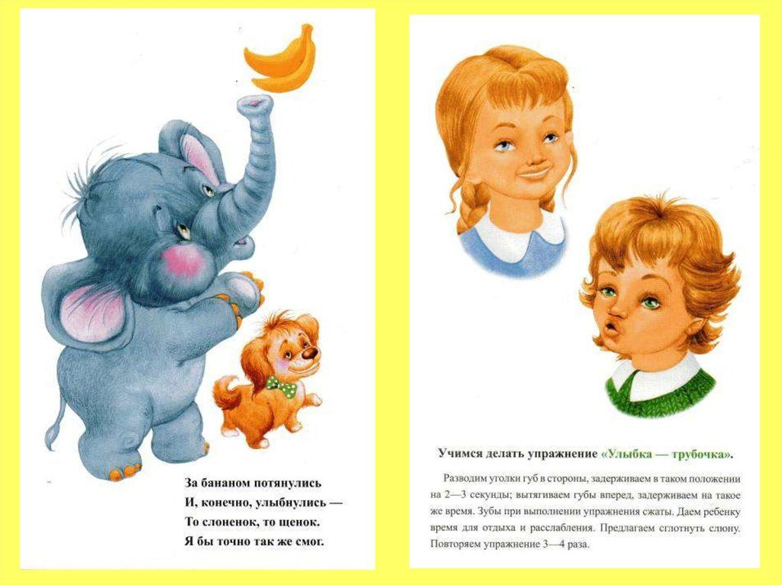
Щеки Губы

Slide 9
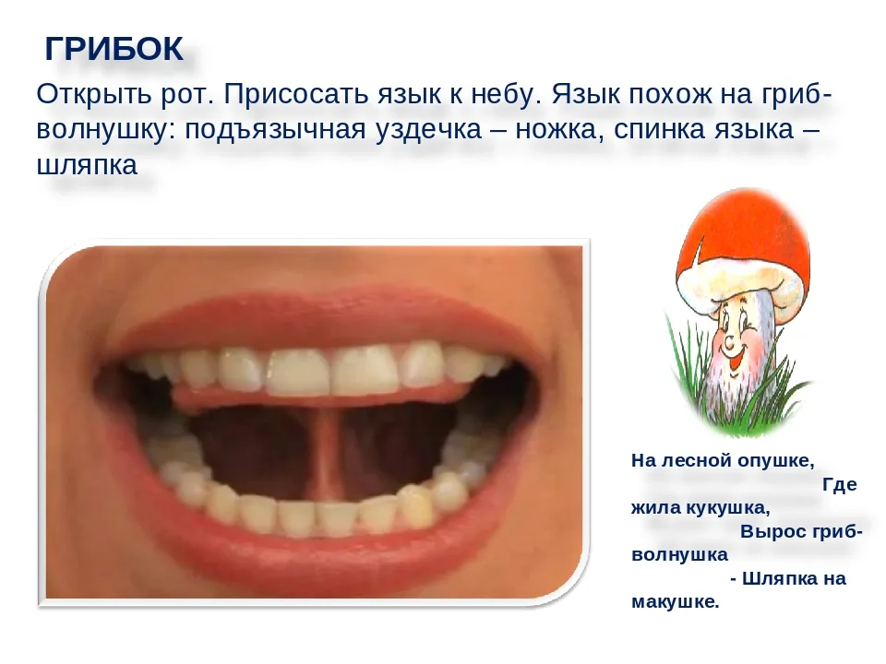
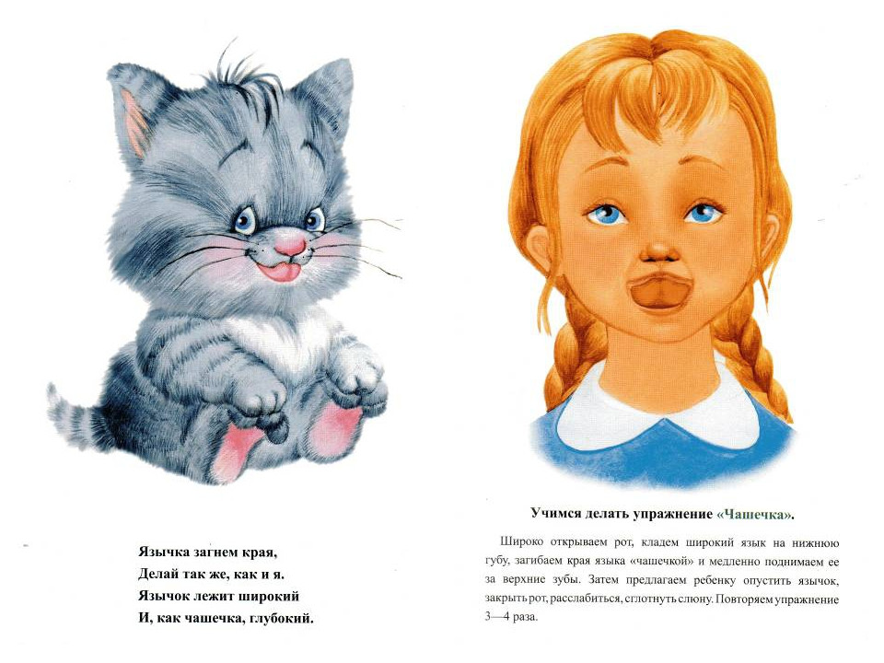
Язык

Slide 10
3. Развитие фонематического восприятия изучаемого звука
Игра «Поймай звук»
Игра «Рыбка»
«Какой по счету звук в слове?»
Игра «Послушай и прохлопай»
Игра «Послушай и нарисуй»
Игра «Поймай ошибку»

Slide 11
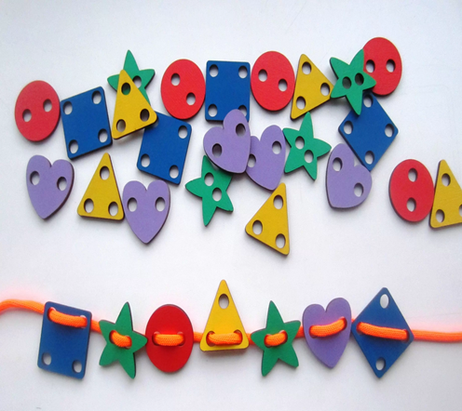
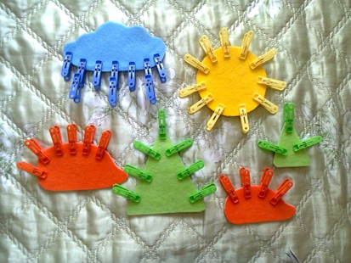
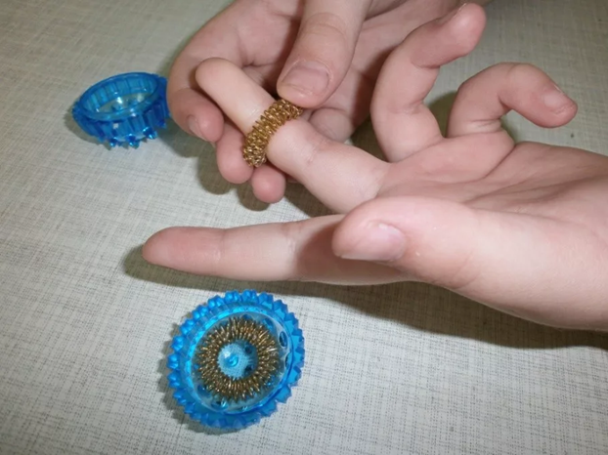
4. Развитие мелкой моторики рук

Slide 12
Второй этап
1. Постановка звука – процесс обучения ребенка правильному произношению самого звука.

Slide 13
2. Автоматизация звука
- в слогах (ра-ро-ры, ар-ыр-ор, ара-ора-ыра)

Slide 14
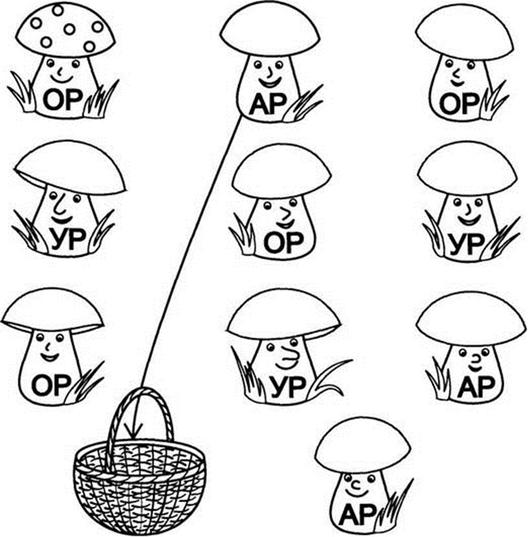

Slide 15
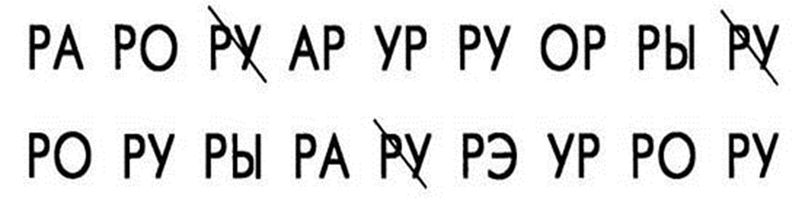
Чебурашке дали задание прочитать слоги и зачеркнуть все слоги РУ. Проверь, все правильно?

Slide 16
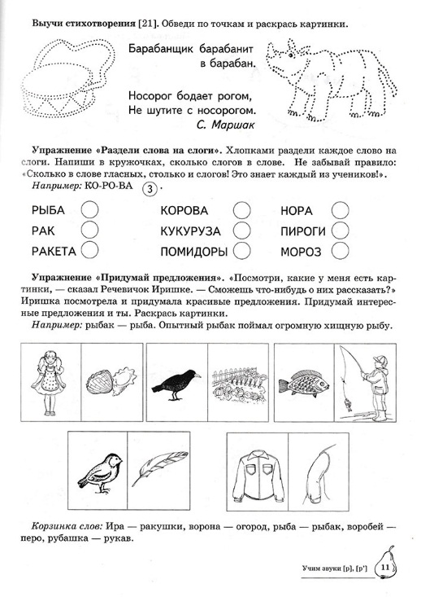
Автоматизация в словах
1. Спой «песенку мотора».
Произнеси звук Р длительно на одном выдохе: р-р-р…
2. Повтори прямые слоги со звуком Р.
Ра — ро — ру — ры
3. Повтори обратные слоги со звуком Р.
Ар — ор — ур — ыр — ир — ер — ёр — юр — яр
4. Повтори слоги, где звук Р находится между гласными.
Ара — аро — ару — ары ора — оро — ору — оры
ура — уро — уру — уры ыра — ыро — ыру — ыры
5. Повтори прямые слоги со стечением согласных.
Тра — тро — тру — тры дра — дро — дру — дры
кра — кро — кру — кры гра — гро — гру — гры
пра — про — пру — пры здра — здро — здру — здры
6. Повтори обратные слоги со стечением согласных.
Атр — отр — утр — ытр арт — орт — урт — ырт
адр — одр — удр — ыдр арг — орг — ург — ырг
акр — окр — укр — ыкр арп — орп — урп — ырп
агр — огр — угр — ыгр арк — орк — урк — ырк
арг — орг — ург — ырг абр — обр — убр — ыбр
апр — опр — упр — ыпр арф — орф — урф — ырф

Slide 17
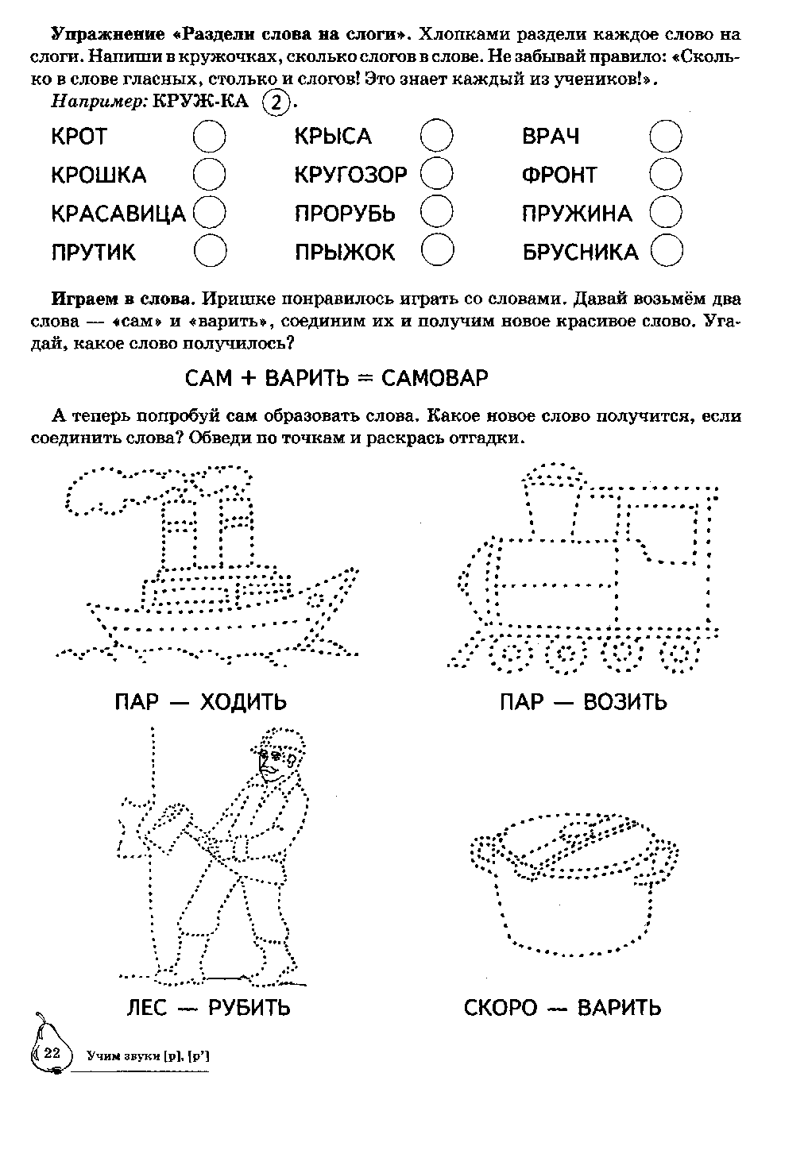
Автоматизация в словах, словосочетаниях, предложениях, текстах.

Slide 18
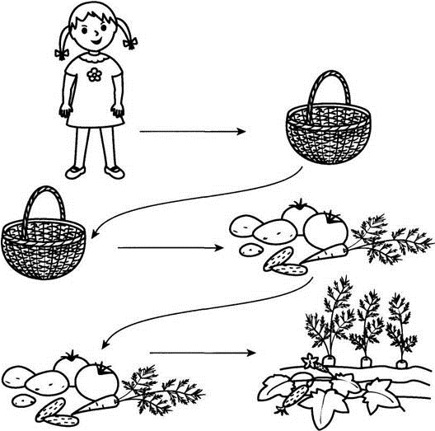
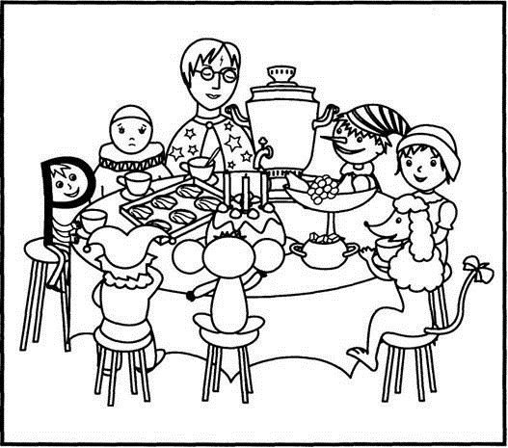
Автоматизация в текстах.
Рассказ по картинке

Slide 19






Slide 20
Этап дифференциации звуков
Ребенок учится не смешивать звуки близкие по артикуляционному укладу (С-Ш, З-Ж).
Этап работы такой же, как и в автоматизации звука, от простого к сложному
(слоги – слова – предложения - текст).

Slide 21

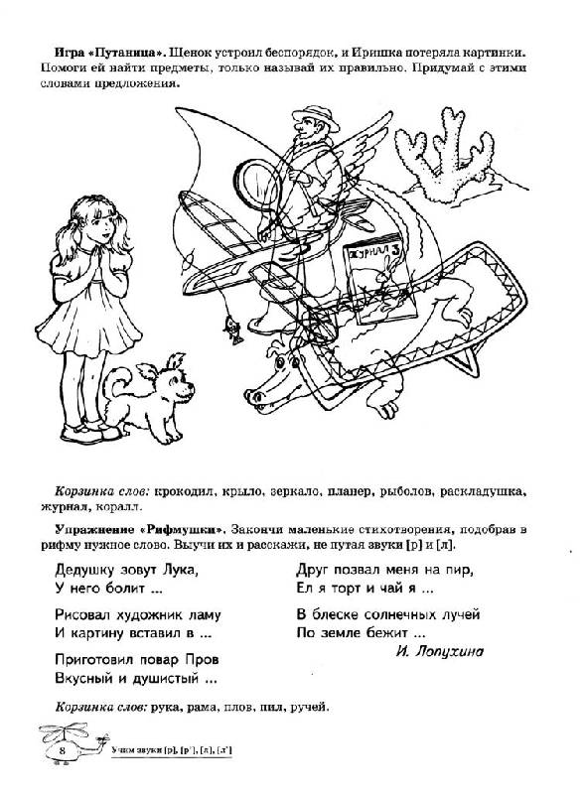
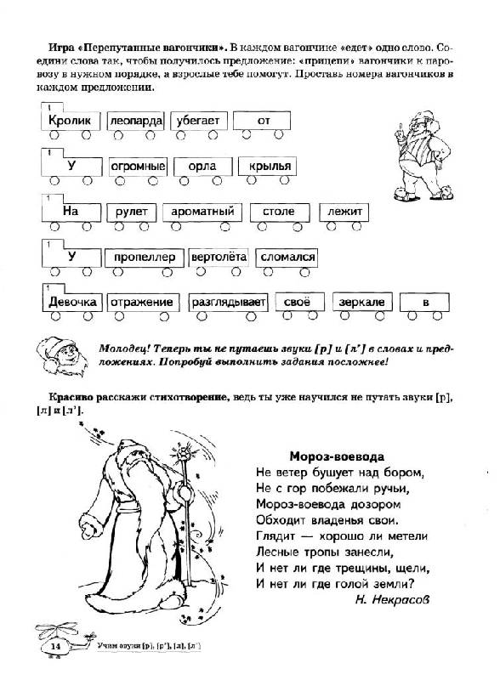

Slide 22
Родительский этап:
Родители продолжают самостоятельно закреплять правильное звукопроизношение в свободной речи, в общении с ребенком в повседневной жизни в различных жизненных ситуациях.

Slide 23
Спасибо за внимание!
☺

